Slide 1
《安徽·中考帮》物理
第一部分 安徽中考考点过关
第八讲 简单机械 功和机械能

Slide 2
第三节 机械效率

Slide 3
目录（安徽·中考帮）
考点 1 有用功和额外功
考点 2 机械效率
考点帮
命题角度 机械效率的计算
方法帮
实验 测量滑轮组的机械效率
实验帮
拓展帮
从教材到中考 斜面的分析

Slide 4
考点帮

Slide 5
考点 1
有用功和额外功
1.有用功:无论是否使用机械, 的功,用W_{有}表示.
2.额外功:使用机械时,并非我们需要又 的功,用W_{额}表示.
3.总功:有用功与额外功之 ,用W_{总}表示;W_{总}= .
必须要做
不得不做
和
W_{有}+W_{额}

Slide 6
考点 2
机械效率
1.定义:物理学中,把 跟 的比值叫作机械效率,用符号_______表示.
2.计算公式:η= ×100%.
推导式:(η与 的关系)η= ×100%;(η与 的关系)η=_____
×100%.
3.对机械效率的理解
(1)机械效率是有用功在总功中所占的比例,反映了机械做功性能的好坏.
(2)使用任何机械都不可避免地要做额外功,故有用功总是 总功,机械效率总是 1.
(3)机械效率无单位,常用百分比的形式表示.
有用功
总功
η
小于
小于

Slide 7
考点 2
机械效率
4.机械功原理:使用任何机械都 .
5.机械效率的影响因素:机械自重、摩擦、被提升物体的重力等.
6.提高机械效率的主要方法
(1)有用功一定时,减小额外功:如 随物体上升的机械(杠杆、动滑轮等)的自重、 机械各部件间的摩擦等.
(2)额外功一定时,增大有用功:如对于杠杆和滑轮(组),可以适当增大________.
(3)改进机械结构、按使用要求保养机械等.
不能省功
减小
减小
物重

Slide 8
考点 2
机械效率
得分指南
1.机械效率与机械的负载(有用功)和机械自身对机械能的损耗(额外功)有关,与机械的功率、省力情况等没有必然的关系.
2.机械效率体现的是机械做功能力的优劣.从机械的角度来看,有用功是机械对做功对象做的功,即机械的输出功;总功是动力对机械做的功,即输入机械的功;因此机械效率就是输出功与输入功的比值,即η= .机械效率越高,说明使用机械做一定的功时损失的机械能越少.

Slide 9
考点 2
机械效率
得分指南
3.常见机械的机械效率的计算
(1)用机械提升重物
简单机械应用场景 | 通用计算式 | 主要额外功 | 其他计算式
用滑轮(组)竖直提升重物 | W_{有}=Gh,W_{总}=Fs,η= (G表示物重,F表示拉力,h表示重物上升的高度,s表示拉力作用点移动的距离) | 克服动滑轮自重G_{动}所做的功:W_{额}=G_{动}h | η= (n是与动滑轮相连的绳子的段数);若忽略摩擦和绳重,则η=1- ,η=

Slide 10
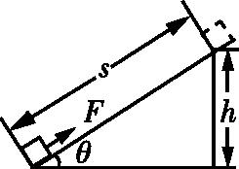
考点 2
机械效率
得分指南
简单机械应用场景 | 通用计算式 | 主要额外功 | 其他计算式
用斜面提升重物 | W_{有}=Gh,W_{总}=Fs,η= (G表示物重,F表示拉力,h表示重物上升的高度,s表示拉力作用点移动的距离) | 克服摩擦力f所做的功:W_{额}=fs | η= ;若沿斜面匀速提升,则η=1- , η= (μ是动摩擦因数)

Slide 11
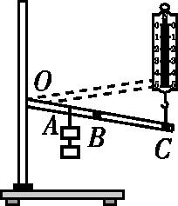
考点 2
机械效率
得分指南
简单机械应用场景 | 通用计算式 | 主要额外功 | 其他计算式
用杠杆提升重物 | W_{有}=Gh,W_{总}=Fs,η= (G表示物重,F表示拉力,h表示重物上升的高度,s表示拉力作用点移动的距离) | 克服杠杆自重G_{杆}所做的功:W_{额}=G_{杆}h_{杆}(h_{杆}是杠杆重心上升的距离) | 提升高度不大时,η= ;若忽略支点处的摩擦,则η=1- =1- ,η=

Slide 12
考点 2
机械效率
得分指南
(2)用滑轮(组)水平拉动重物
应用场景 | 有用功 | 总功 | 机械效率
 | 克服摩擦力所做的功:W_{有}=fs_{物} | 拉力F所做的功:W_{总}=Fs=Fns_{物} | η=

Slide 13
方法帮

Slide 14
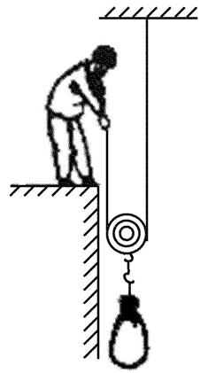
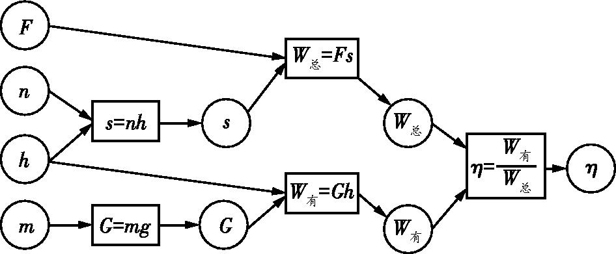
命题角度
机械效率的计算
例1 [2010安徽,5]现在地震时有发生,于是人们开始重视加固维修房屋,常常可以看到如图所示的场景.假如该工人通过滑轮把50 kg的水泥缓缓提升4 m到房顶,所用拉力约300 N.该机械的效率约为 .(结果保留至0.1%,g取10 N/kg)
83.3%
【思路分析】

Slide 15
命题角度
机械效率的计算
例2 [2019铜陵义安区模拟]一小车从高1 m、长5 m的斜面顶端滑至斜面底端,重力做的功为5 J,则此小车的重力为 N;若用平行于斜面的拉力把小车沿此斜面从底端匀速拉至顶端,车与斜面的摩擦力为车重的0.15,则此斜面的机械效率约为 %(结果保留至0.1%).
5
57.1

Slide 16
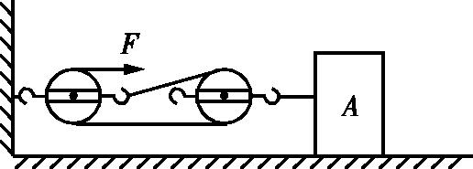
命题角度
机械效率的计算
例3 [2019合肥长丰县二模]如图所示,物体A质量为60 kg,在力F的作用下匀速前进1 m,受到的摩擦力是200 N,若拉力F=120 N,则 ( )
C
A.该装置对物体做的有用功是600 J
B.拉力做的功是300 J
C.该装置做的额外功是40 J
D.该装置的机械效率是80%

Slide 17
实验帮

Slide 18
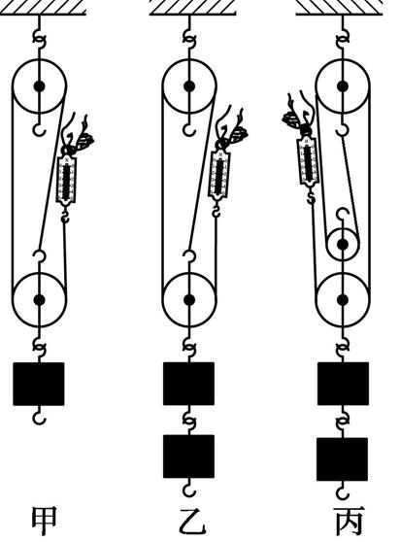
实验
测量滑轮组的机械效率
例4 [2019合肥高新区模拟]小明为了探究“滑轮组的机械效率与哪些因素有关”,进行了如图所示的实验.
(1)实验中得到的数据如表所示,则第2次实验的机械效率是
;通过表中数据可分析出第2次实验是用_______图装置做的实验.
83%
乙
实验次数 | 1 | 2 | 3
钩码重G/N | 2 | 4 | 4
钩码上升的高度h/cm | 10 | 10 | 10
绳端拉力F/N | 0.9 | 1.6 | 1.3
绳端移动的距离s/cm | 30 | 30 | 40
机械效率η | 74% |  | 77%

Slide 19
实验
测量滑轮组的机械效率
(2)通过第1、2次实验的数据分析可得出的结论是:滑轮组的机械效率与_______有关.
(3)同组的小聪认为,弹簧测力计在运动时示数不稳定,于是他在钩码静止的情况下读出了弹簧测力计的示数,然后计算出滑轮组的机械效率,这样测出的机械效率与钩码匀速运动时测出的机械效率相比 (选填“偏大”“偏小”或“不变”).
物重
偏大
实验次数 | 1 | 2 | 3
钩码重G/N | 2 | 4 | 4
钩码上升的高度h/cm | 10 | 10 | 10
绳端拉力F/N | 0.9 | 1.6 | 1.3
绳端移动的距离s/cm | 30 | 30 | 40
机械效率η | 74% |  | 77%

Slide 20
实验
测量滑轮组的机械效率
补充设问
(4)在第1次实验中,如果将钩码提升0.15 m,滑轮组的机械效率将 (选填“变大”“变小”或“不变”).
(5)比较 两次实验的数据,可以探究滑轮组的机械效率与动滑轮总重的关系,得到的实验结论是 .
不变
2、3
提升相同重量的物体,动滑轮总重越大,滑轮组机械效率越低
实验次数 | 1 | 2 | 3
钩码重G/N | 2 | 4 | 4
钩码上升的高度h/cm | 10 | 10 | 10
绳端拉力F/N | 0.9 | 1.6 | 1.3
绳端移动的距离s/cm | 30 | 30 | 40
机械效率η | 74% |  | 77%

Slide 21
实验
测量滑轮组的机械效率
补充设问
(6)在第1次实验中,拉动钩码上升0.1 m用时3 s,则绳子自由端的拉力做功的功率为 W.
(7)如果小明用测力计测出钩码的重力G和动滑轮的重力G_{动},利用η= 计算滑轮组的机械效率,则小明的计算值会比实际值 (选填“大”或“小”).
0.09
大
实验次数 | 1 | 2 | 3
钩码重G/N | 2 | 4 | 4
钩码上升的高度h/cm | 10 | 10 | 10
绳端拉力F/N | 0.9 | 1.6 | 1.3
绳端移动的距离s/cm | 30 | 30 | 40
机械效率η | 74% |  | 77%

Slide 22
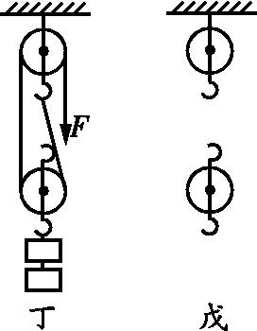
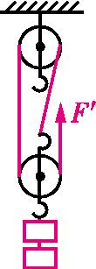
实验
测量滑轮组的机械效率
补充设问
(8)为了探究“滑轮组的机械效率与绳子的绕法是否有关”,小明同学设计了如图丁所示的一个实验装置,请你根据实验目的将图戊所示的实验装置补画完整.
(9)忽略摩擦和绳重,(8)中的探究结论是_________________________________
___________.
滑轮组的机械效率大小与绳子的
绕法无关

Slide 23
实验
测量滑轮组的机械效率
命题归纳
实验仪器
1.刻度尺的作用:测量钩码和弹簧测力计移动的距离.
2.弹簧测力计的作用:测量物重和拉力大小.
实验操作要点
3.弹簧测力计的使用和读数.

Slide 24
实验
测量滑轮组的机械效率
命题归纳
4.弹簧测力计的拉动方式:沿竖直方向缓慢匀速拉动,并在拉动过程中读数.“沿竖直方向”“匀速”是滑轮组的使用要求;“匀速”也是弹簧测力计的使用要求,同时弹簧轴线方向还要与绳子在一条直线上,因此也要沿竖直方向;“缓慢”的目的是使测力计示数稳定,便于准确读数;“在拉动过程中读数”是因为装置静止时各处的摩擦力和拉动时是不相等的,静止读数通常会造成测力计读数偏小.
5.滑轮组的绕线:常借助n= 或n> 来判断.

Slide 25
实验
测量滑轮组的机械效率
命题归纳
6.实验中分别记下钩码和弹簧测力计初末位置的目的:测量钩码和弹簧测力计移动的距离.
7.控制变量法的应用
(1)用同一滑轮组吊起数量不同的相同钩码,探究滑轮组的机械效率与物体重量的关系;
(2)使用动滑轮数量(或重量)不同的滑轮组吊起重量相同的钩码,探究滑轮组的机械效率与动滑轮总重的关系.

Slide 26
实验
测量滑轮组的机械效率
命题归纳
实验分析
8.数据表格构成:包括钩码重、提升高度、有用功、拉力、绳端移动距离、总功、机械效率等;需要多次测量(改变条件多次测量,以得出普遍规律).
9.有用功:克服物体重力所做的功,W_{有}=Gh.
10.总功:绳子自由端拉力所做的功,W_{总}=Fs.
11.机械效率的计算:η= ×100%= ×100%.
12.绳子自由端移动的距离s和物体上升高度h的关系:s=nh.

Slide 27
实验
测量滑轮组的机械效率
命题归纳
13.误差分析:拉力的数据容易出现误差,主要的误差来源有拉力方向不竖直(F偏大、η偏小)、没有匀速拉动(加速拉动F偏大、η偏小;静止拉动F偏小、η偏大)、测力计读数误差等.
14.滑轮组机械效率的影响因素:重物的重力、动滑轮的重力、摩擦和绳重.
15.提高机械效率的方法
(1)使用同一个滑轮组,提升的物体越重,机械效率越高;
(2)提升相同重量的物体,动滑轮总重越小,滑轮组机械效率越高.

Slide 28
实验
测量滑轮组的机械效率
情景拓展
1.用同样的滑轮组将相同的重物提升不同的高度,机械效率相同.
2.用动滑轮数量相同、绕法不同的滑轮组提升相同的重物,在绳重和摩擦可以忽略时,机械效率相同.
3.如果没有刻度尺,只用弹簧测力计,利用η= 也可以测量机械效率.

Slide 29
拓展帮

Slide 30
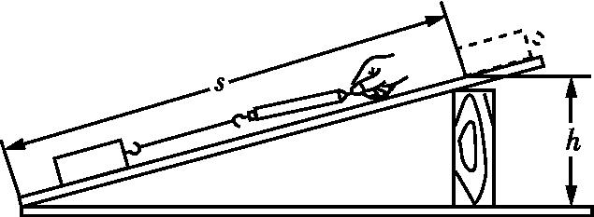
从教材到中考
斜面的分析
【教材情景】 [人教版八下P88]
图12.3-3

Slide 31
从教材到中考
斜面的分析
【教材提升】 斜面机械效率的分析
1.如图12.3-3,斜面长为s,高为h,用与斜面平行的拉力F将重为G的物块从斜面底端沿斜面匀速拉升到斜面顶端,物块受到的摩擦力为f,则下列说法错误的是 ( )
A.斜面的机械效率η=
B.斜面的机械效率η=1-
C.斜面的机械效率η=
D.若f=0(斜面光滑),斜面的机械效率为100%
图12.3-3
C

Slide 32
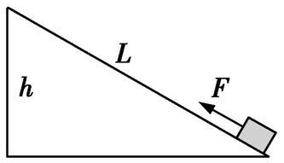
从教材到中考
斜面的分析
【中考真题】
[2012安徽,17]如图所示,有一斜面长为L,高为h,现用力F沿斜面把重为G的物体从底端匀速拉到顶端.已知物体受到斜面的摩擦力为f,则下列关于斜面机械效率η的表达式正确的是 ( )
A.η= ×100%
B.η= ×100%
C.η= ×100%
D.η= ×100%
D

Slide 33
从教材到中考
斜面的分析
【教材拓展】 用功的观点分析斜面上物块的受力
2.如图12.3-3,斜面长为s,高为h,用与斜面平行的拉力F将重为G的物块从斜面底端沿斜面匀速拉升到斜面顶端,物块受到的摩擦力为f,斜面倾角为θ,下列说法正确的是 ( )
A.拉力做的有用功为fs,总功为Fs,额外功为Gh
B.若斜面光滑,倾角为θ,则拉力F=Gcos θ
C.若斜面粗糙,倾角为θ,则拉力F=f+Gsin θ
D.若斜面粗糙,增大倾角,拉力F一定增大
图12.3-3
C

Slide 34
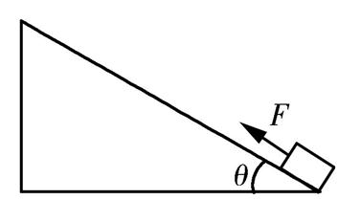
从教材到中考
斜面的分析
【中考真题】
[2011安徽,21]斜面是一种常见的简单机械,在生产和生活中利用斜面提升物体可以省力.图示为倾角θ=30°的固定斜面,用平行于斜面的拉力F=4 N,将一物体从斜面底端匀速拉上斜面,已知物体上升的高度h=1 m.
(1)求拉力F做的功;
(2)若斜面的高度H一定,倾角θ可以改变,试推导:在不考虑摩擦时,用平行于斜面的拉力F将重为G的物体匀速拉上斜面顶端,θ越小,F越小.

Slide 35
从教材到中考
斜面的分析
解:(1)物体上升时沿斜面运动的距离s=2h=2 m
故拉力做的功W=Fs=4 N×2 m=8 J
(2)斜面长度s= ,不考虑摩擦时,W_{有用}=W_{总},即 GH=F
得F=Gsin θ,故G一定时,θ越小,F越小.

Slide 36
从教材到中考
斜面的分析
【拓展提升】 用力的分解分析斜面上物块的受力
3.如图12.3-3,设斜面倾角为θ,用与斜面平行的拉力F将重为G的物块从斜面底端沿斜面匀速拉升到斜面顶端,物块受到的摩擦力为f,支持力为F_{N}.若将重
图12.3-3
力分解为平行于斜面的分力G₁和垂直于斜面的分力G₂,则在平行于斜面的方向上,各个力的关系式是 ,由于F=f+Gsin θ,可知G₁= (用G和θ表示);在垂直于斜面的方向上,各个力的关系式是 ;已知 +=G²,则F_{N}= (用G和θ表示);根据f=μF_{N},可得F=_______
(用G和θ表示).
F=f+G₁
Gsinθ
F_{N}=G₂
Gcosθ

Slide 37
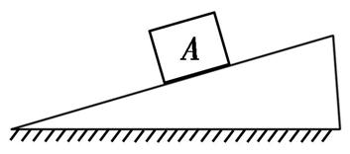
从教材到中考
斜面的分析
【中考真题】
[2017安徽,13]如图所示,物块A静止在固定的斜面上.此时物块的重力产生两方面的作用效果:使物块压紧斜面以及使物块有沿斜面向下滑动的趋势.因而可将物块的重力在沿斜面方向和垂直斜面的方向进行分解.实际解决问题时,就可以用这两个方向上的分力来等效替代物块的重力.下列说法正确的是 ( )
D
A.物块受到斜面的支持力和物块的重力是一对相互作用力
B.物块受到斜面的支持力和物块的重力沿垂直斜面方向的分力是一对相互作用力
C.物块受到斜面的摩擦力和物块的重力是一对平衡力
D.物块受到斜面的摩擦力和物块的重力沿斜面方向的分力是一对平衡力

